Slide 1

Dobrovolnický program Amelie v Olomouci
Tereza Kvapil Pokorná
Amelie, z.s.

Slide 2

Amelie, z.s.
  Psychosociální pomoc onkologicky nemocným a jejich blízkým
  Bezplatná přímá pomoc – odborným poradenstvím a podpůrnými aktivitami v mnoha projektech
  Osvěta – odborná i laická veřejnost, zastupování zájmů onkologicky nemocných a jejich blízkých
  Osobní příběh a nasazení Pavly Tiché (1968 – 2014),
  zakladatelky Amelie a onkologicky nemocné

Slide 3
Dobrovolnictví v onkologii
  Pomoc onkologicky nemocným a jejich blízkým, kteří se s tématem a jeho dopady setkávají
  Podpora systému a dopadů léčby
  Podpora odborníků

Slide 4
Dobrovolnický program Amelie v Olomouci
  Akreditace dobrovolnického programu u MV r. 2009
  Specifický a ojedinělý
  Metodické vedení programu
  Působiště:
    Centrum Amelie Olomouc
    Lůžkové části Onkologické kliniky FN Olomouc
    Ambulantní část Onkologické kliniky FN Olomouc
    Jednorázové dobrovolnictví

Slide 5
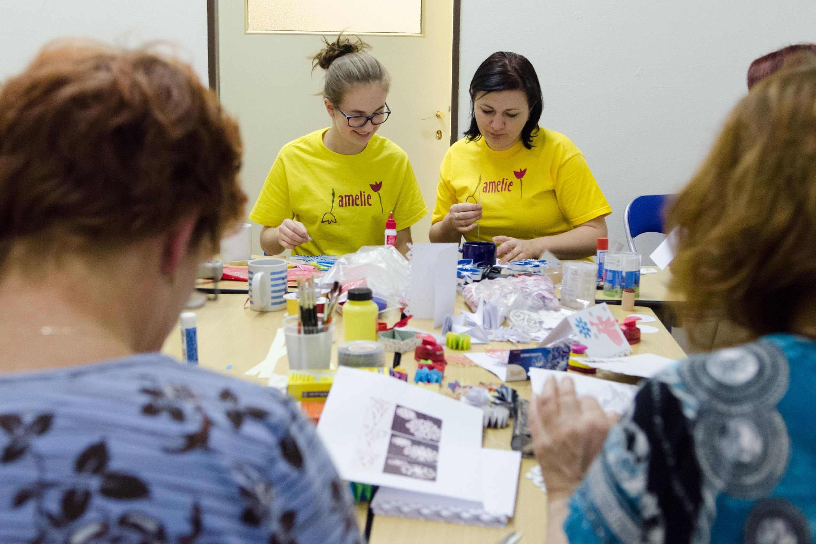
Centrum Amelie Olomouc
Horní náměstí č. 5

Slide 6
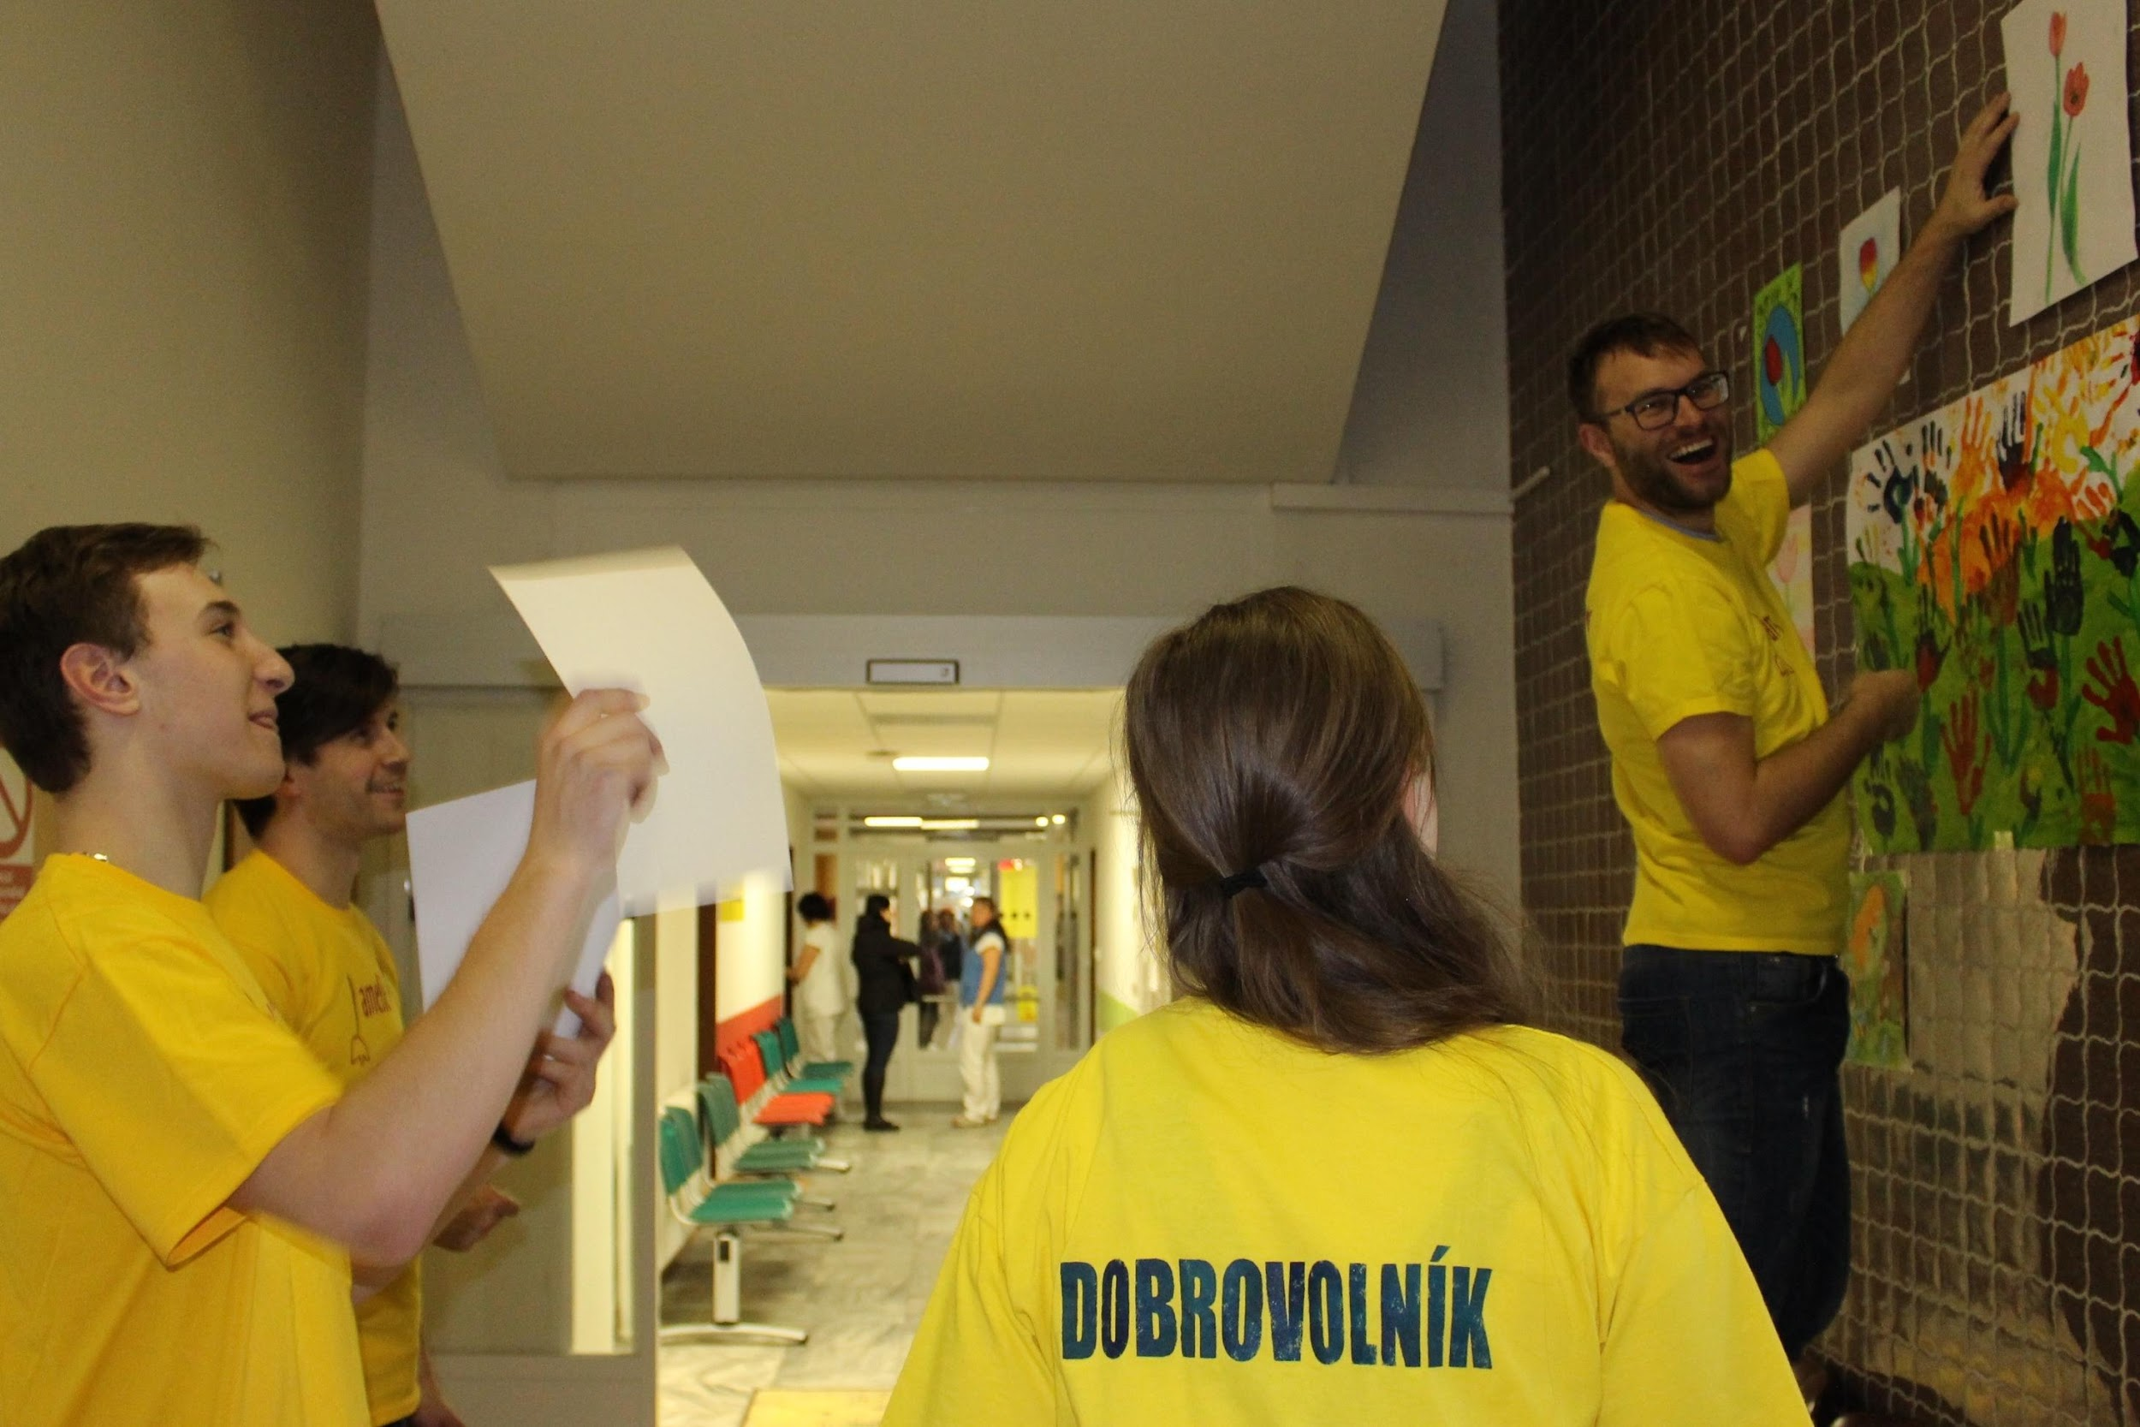
Lůžkové části Onkologické kliniky FN Olomouc
Oddělení A, B

Slide 7
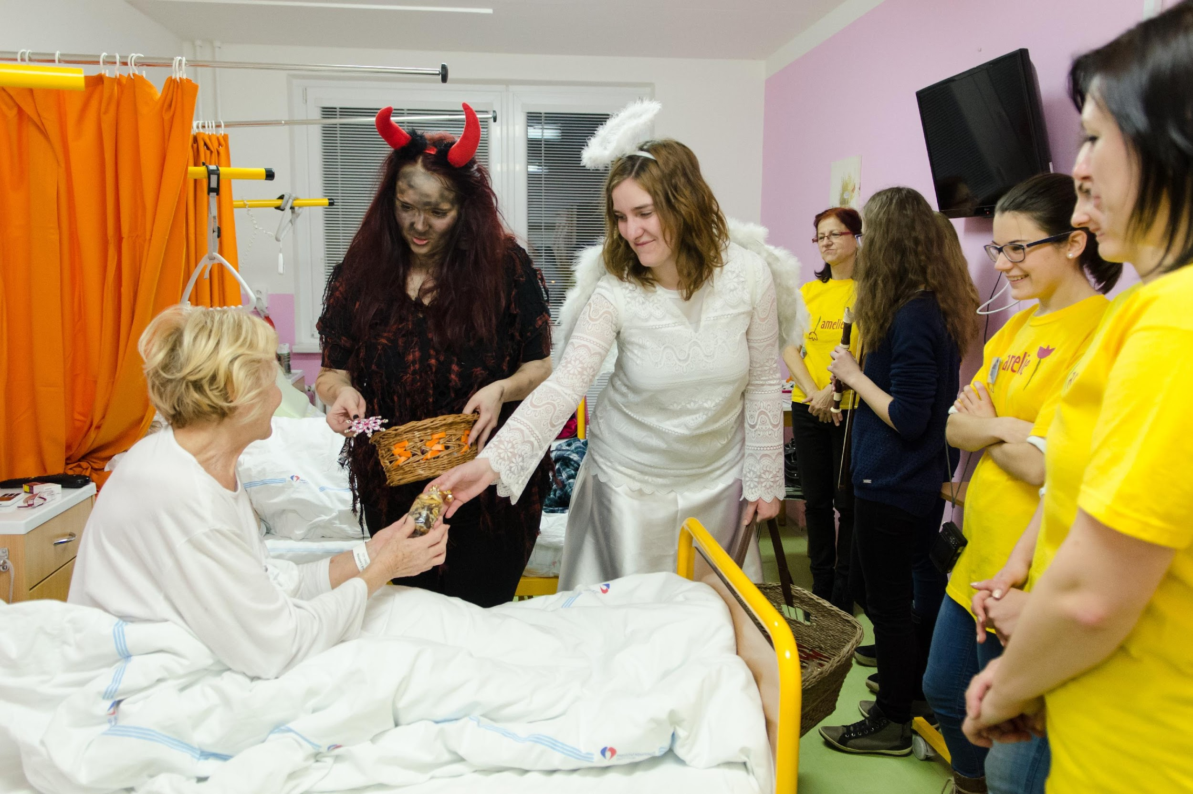
Lůžkové části Onkologické kliniky FN Olomouc
Oddělení A, B

Slide 8
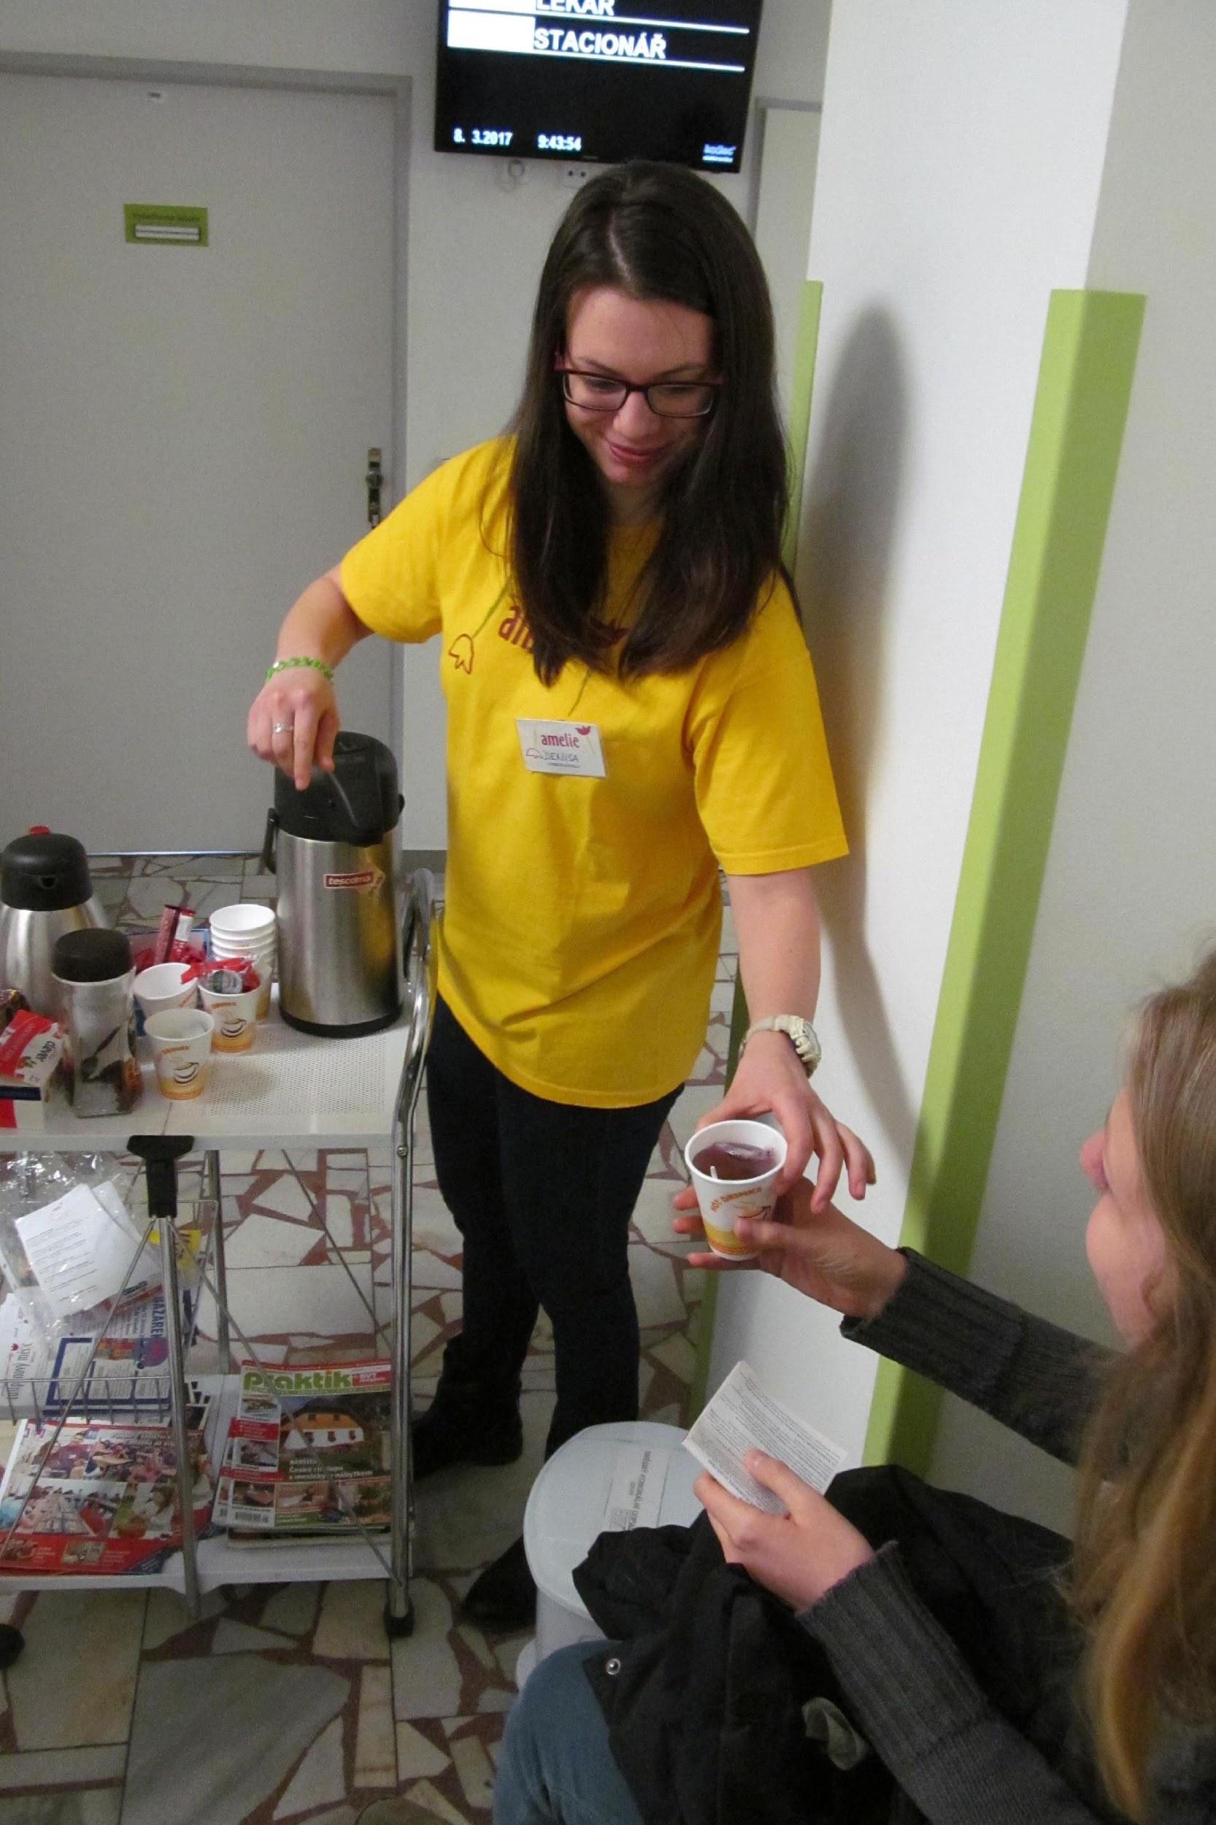
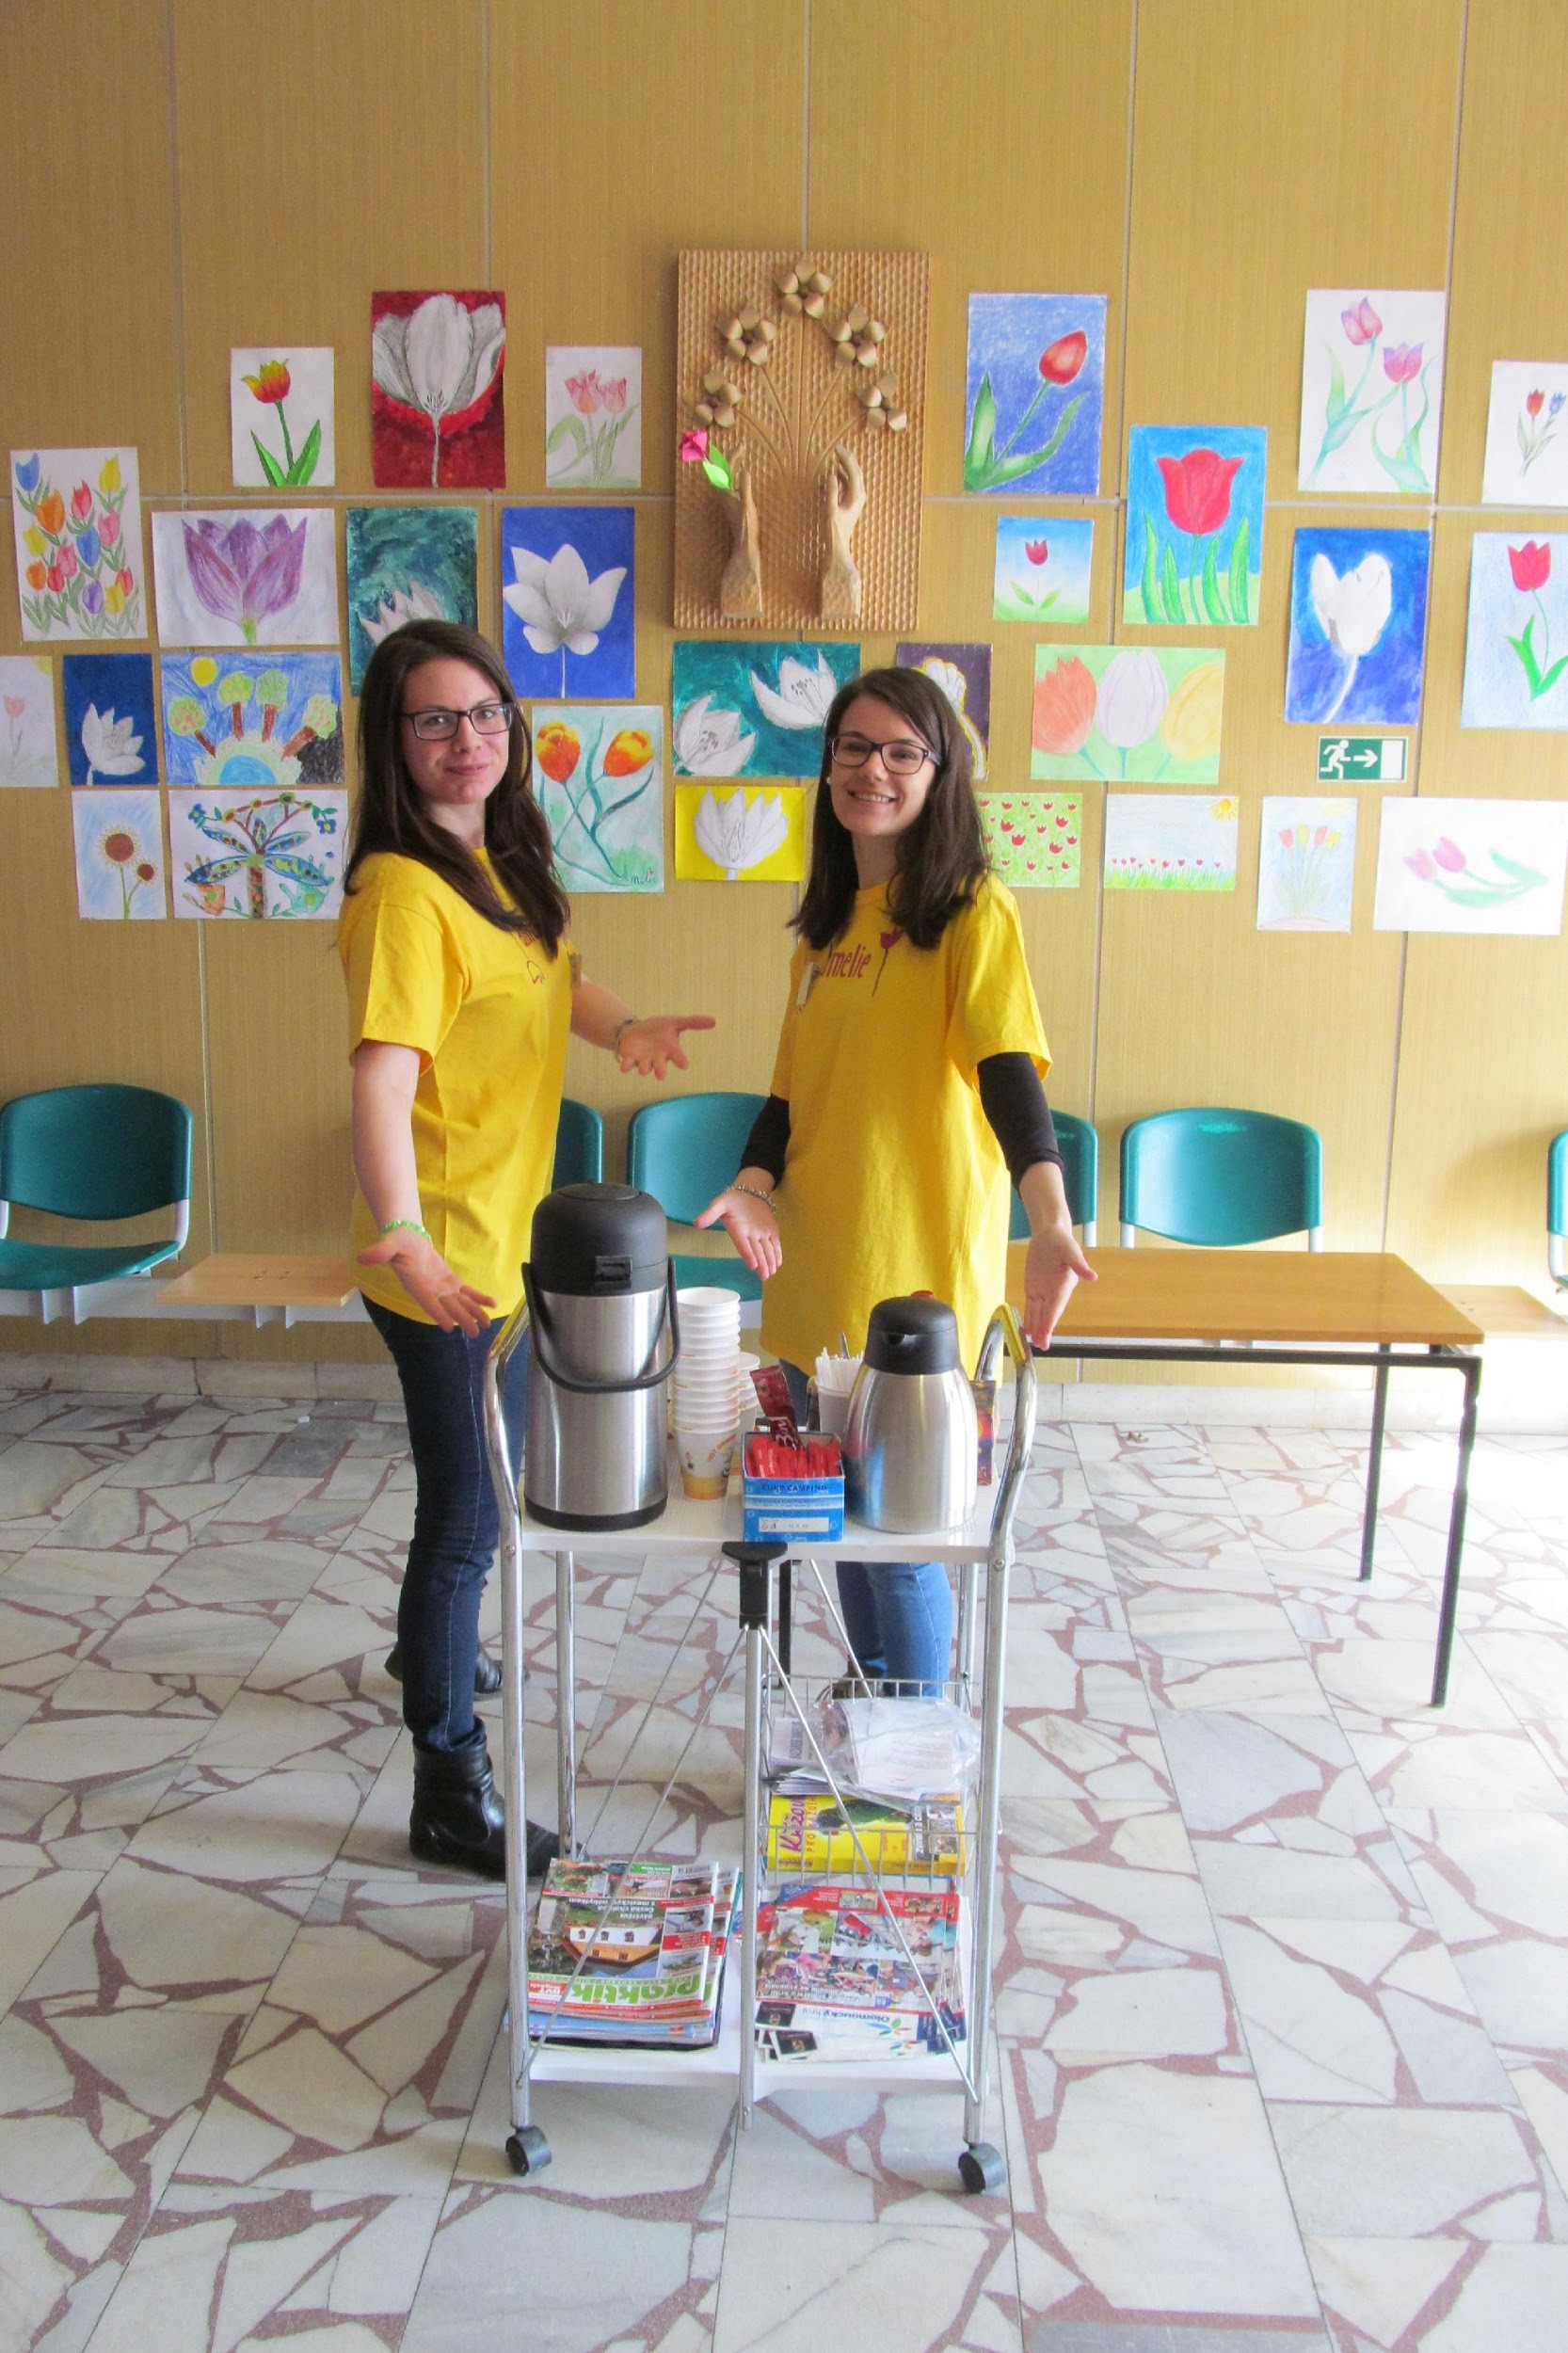
Ambulantní část Onkologické kliniky FN Olomouc
Čekárny všeobecné a radiační onkologie

Slide 9
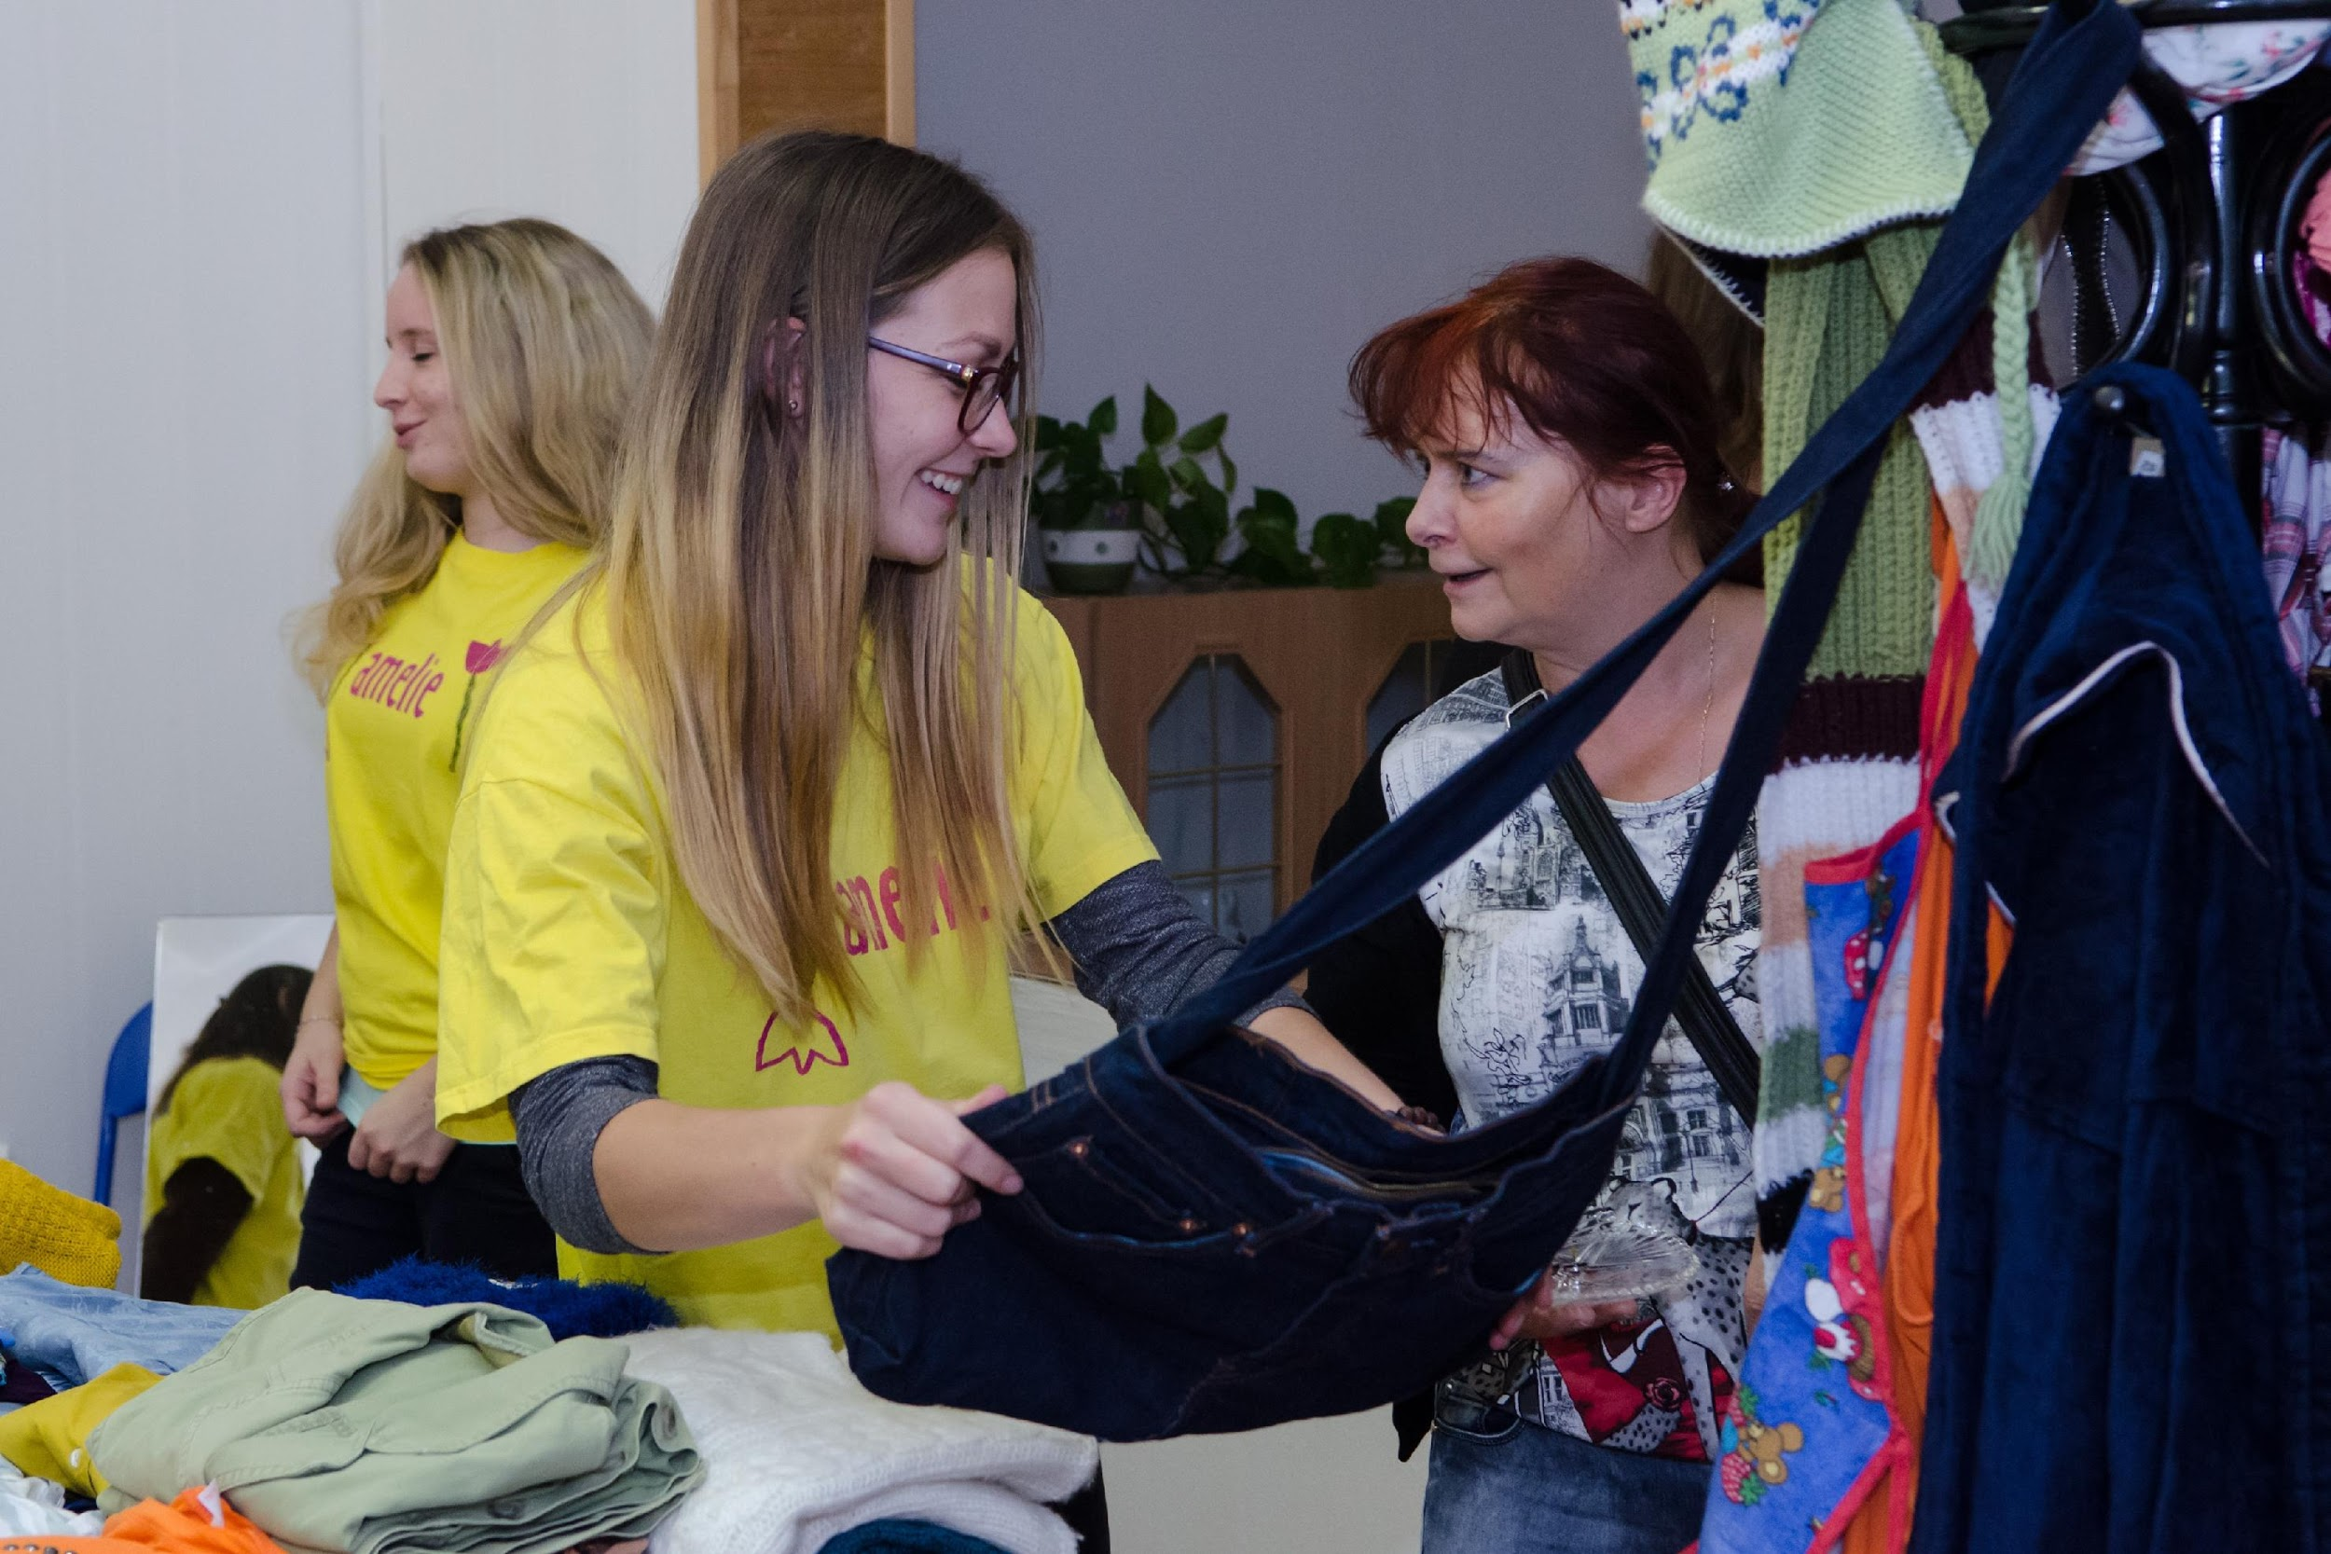
Jednorázové dobrovolnictví

Slide 10
Dobrovolnický program Amelie v Olomouci 2017
  Dobrovolníků celkem
    v nemocnici
    v Centru a na akcích
  Počet návštěv
  Odpracovaných hodin
  Kontaktů s nemocnými
53
28
35
355
714
4 348

Slide 11
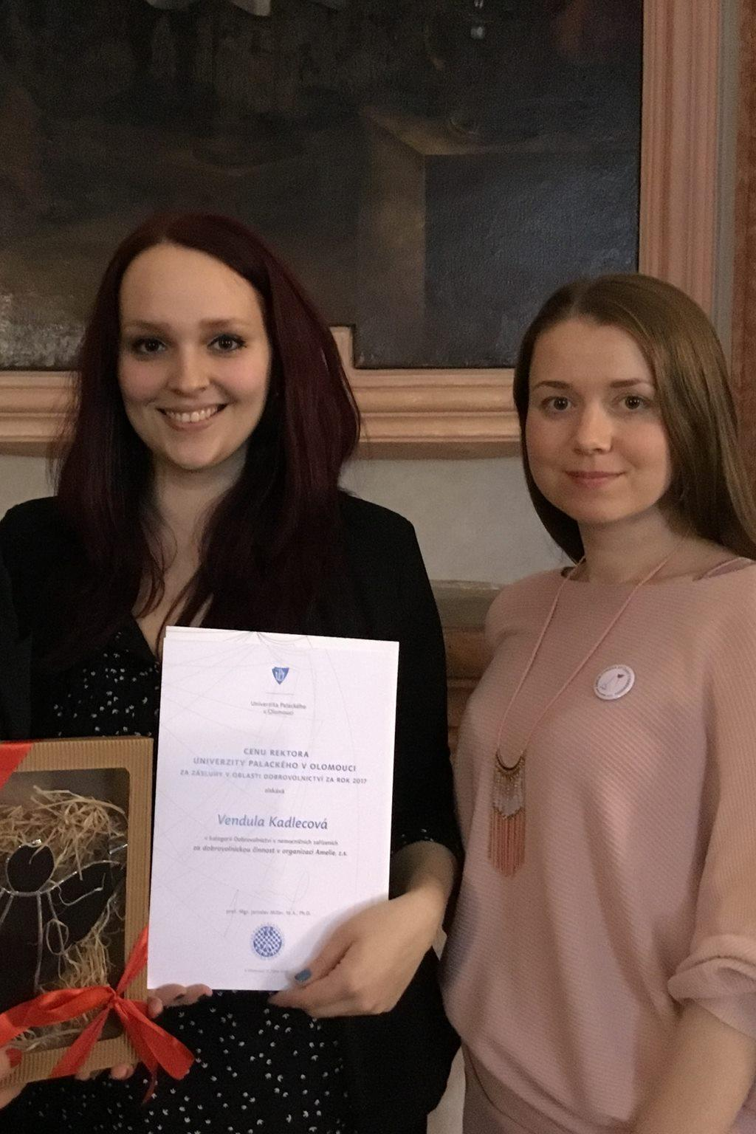
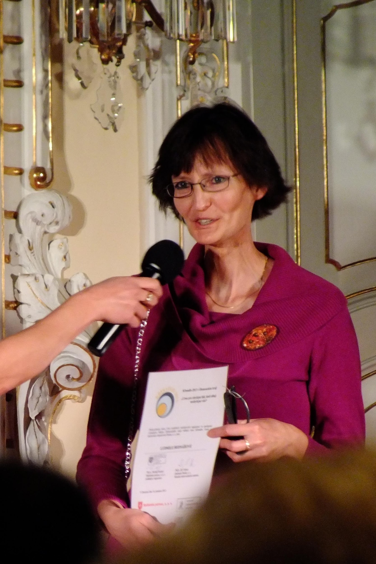
Vážit si dobré vůle!

Slide 12


Slide 13
Kontakt
  Mgr. Tereza Kvapil Pokorná, DiS.
Centrum Amelie Olomouc
tel.: +420 739 005 123
email: olomouc@amelie-zs.cz
Dobrovolnický program Amelie v Olomouci
tel.: +420 734 409 757
email: dobrovolnici.olomoucko@amelie-zs.cz
www.amelie-zs.cz
www.facebook.com/amelie.zs

